Slide 1
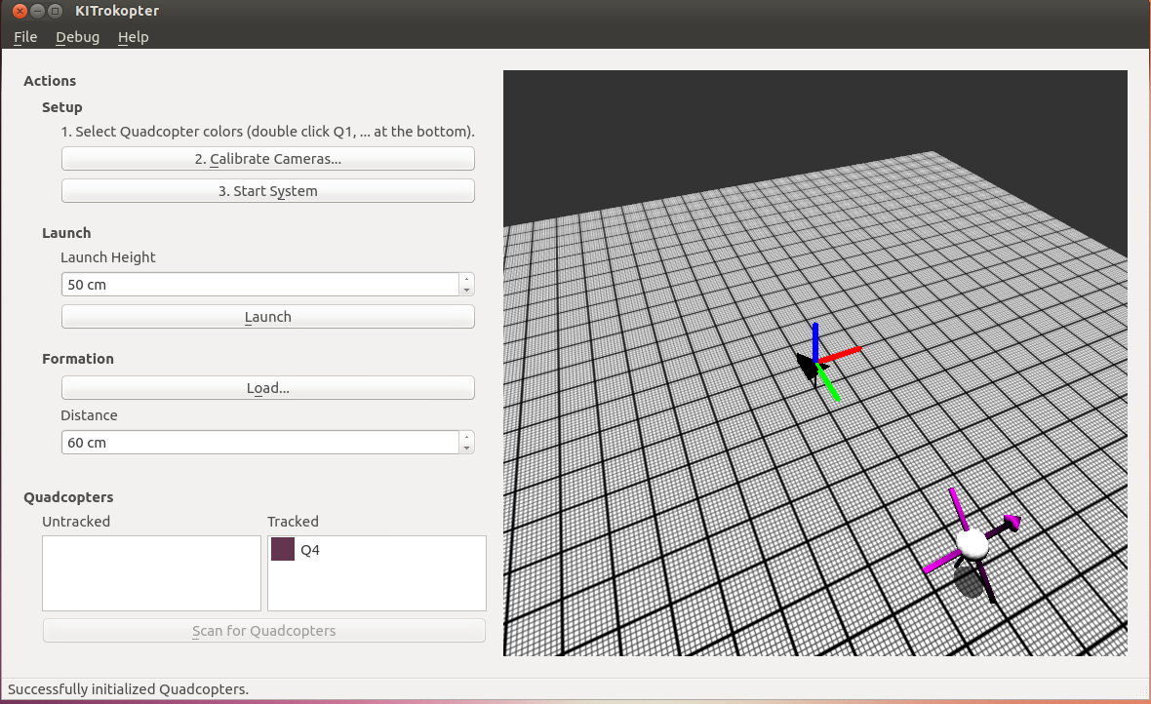
GUI-Applikation

Slide 2
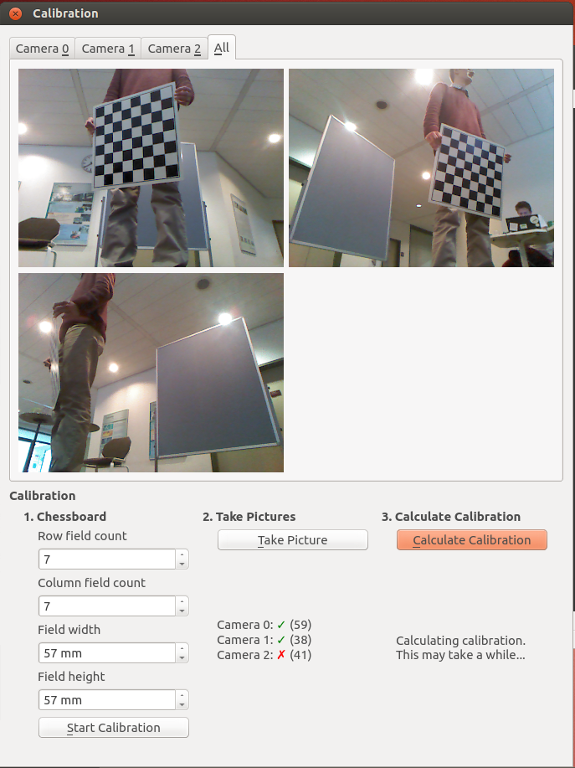
GUI-Applikation

Slide 3
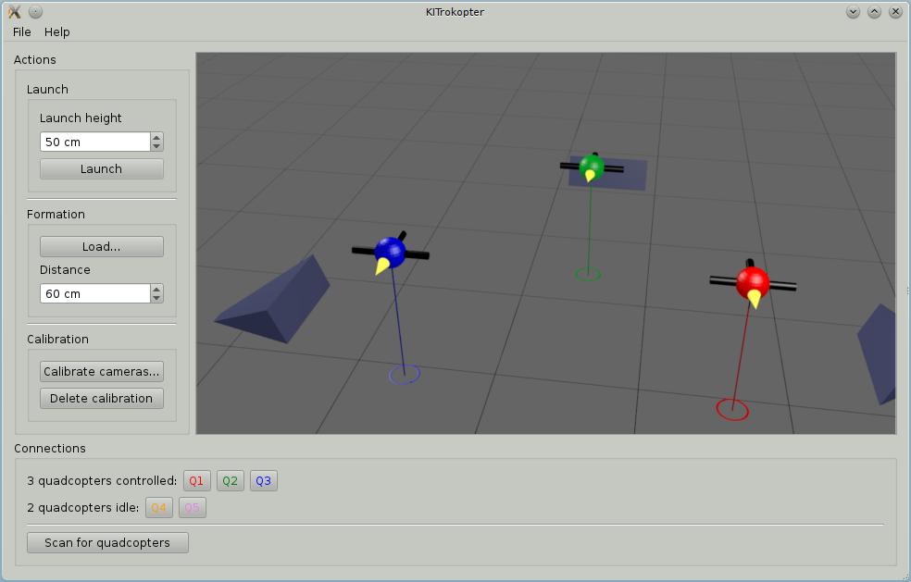
Ziel
Steuerzentrale
  Kamera-kalibrierung
  Systemstart
  Quadrokopter-verwaltung
3D-Ansicht

Slide 4
Herausforderungen
Parallele Entwicklung der API
  Blockierte Entwicklung der GUI
  Testen und Debugging gleichzeitig für beide Module

Slide 5
Herausforderungen
Integration verschiedener Bibliotheken
Qt
GUI
Irrlicht
SDL

Slide 6
Herausforderungen
Aufwendiger Entwicklungszyklus
  Immer Neustart des Gesamtsystems notwendig
  Zugriff via VNC
  Bedienung der GUI nicht automatisierbar

